Slide 1
Engineering Day 2024
Er du kørt fast?
Notes:
Brug dette slideshow til at rammesætte Engineering Day 2024.
Videoer kan afspilles direkte fra slideshowet, og hvis der opstår problemer, vil du kunne finde links her i noterne.
Brug slideshowet som det er eller tilpas det som du synes.
Alt hvad du skal bruge, kan findes her: https://engineerthefuture.dk/undervisning/engineering-i-skolen/engineering-forloeb/udskoling-er-du-koert-fast-2024/

Slide 2
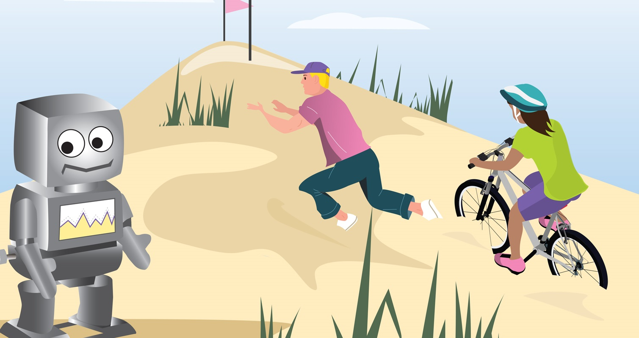
Er du kørt fast?
Notes:
Tal med eleverne om, hvilke tanker illustrationen og titlen sætter i gang hos dem.
Snak evt. om hvad talemåden ‘at køre fast’ betyder.

Slide 3
Er du kørt fast?
Notes:
Afspil inspirationsfilmen der beskriver narrativet for engineering-udfordringen.
Undertekster kan aktiveres i nederste højre hjørne i videoen.
Du kan også finde inspirationsfilmen her:
https://engineerthefuture.dk/undervisning/engineering-i-skolen/engineering-forloeb/udskoling-er-du-koert-fast-2024/

Slide 4
Er du kørt fast?
Opfindelsen af hjulet har gjort meget transport nemmere, så vi fx kan flytte tunge ting over store afstande. Men selvom hjulet er effektivt og smart, så er der situationer hvor hjul ikke er en fordel. Det kan fx være på stranden, hvor hjulene kører fast i sandet. Har du tænkt på, at dyr ikke har hjul, men alligevel færdes overalt på landjorden? Nu skal I konstruere en maskine, der kan transportere ting uden at køre på hjul, og I kan måske finde inspiration i dyreverdenen.
Udfordring og krav
Konstruer en prototype, der kan bevæge sig fremad uden at køre på hjul. Prototypen skal drives af en motor.
I skal udvælge et sted eller en situation, hvor jeres prototype med fordel kan bruges.
Notes:
Saml op på inspirationsfilmen ved at tale med eleverne om engineering-udfordringen og de krav, der bliver stillet. Det kan være relevant at tale om, hvad ordet ‘prototype’ betyder; fx en model, den første udgave af noget man bygger, en udgave der ikke behøver at virke til at starte med.
Præsenter evt. eleverne for de materialer, de har til rådighed til deres konstruktion.

Slide 5
Engineering designprocessen
Notes:
Præsenter engineering designprocessen, som vil danne ramme for arbejdet med Engineering Day. Modellen er bygget op omkring syv forskellige delprocesser.
Fortæl eleverne, at de skal arbejde med udfordringen, som de er blevet præsenteret for på forrige slides. Fremhæv at I allerede nu, til dels har arbejdet med delprocessen ‘Forstå udfordringen’.
Fortæl at eleverne herefter skal igennem delprocessen ‘Undersøge’, hvor de skal lave en række undersøgelser. Derefter skal de ‘Få ideer’, og ‘Konkretisere’ deres ide til en mulig løsning. Derefter skal ideen omsættes til en fysisk prototype i pap og andre materialer i delprocessen ‘Konstruere’, og der er kan undervejs blive brug for at ‘Forbedre’ løsningen. Til slut afrundes Engineering Day med at eleverne skal ‘Præsentere’ deres proces og ide til prototypen.
Undervejs vil der være ‘timeouts’, hvor der vil være fokus på at samle op og give feedback.
Fortæl eleverne, at de skal arbejde sammen i grupper (anbefales grupper á 3 elever).

Slide 6
Øjne i nakken
Hvad er engineering?
Notes:
Hvis eleverne ikke har arbejdet med engineering tidligere, kan I se denne video.
Du kan også finde videoen her: https://engineerthefuture.dk/undervisning/engineering-i-skolen/engineering-forloeb/udskoling-er-du-koert-fast-2024/

Slide 7
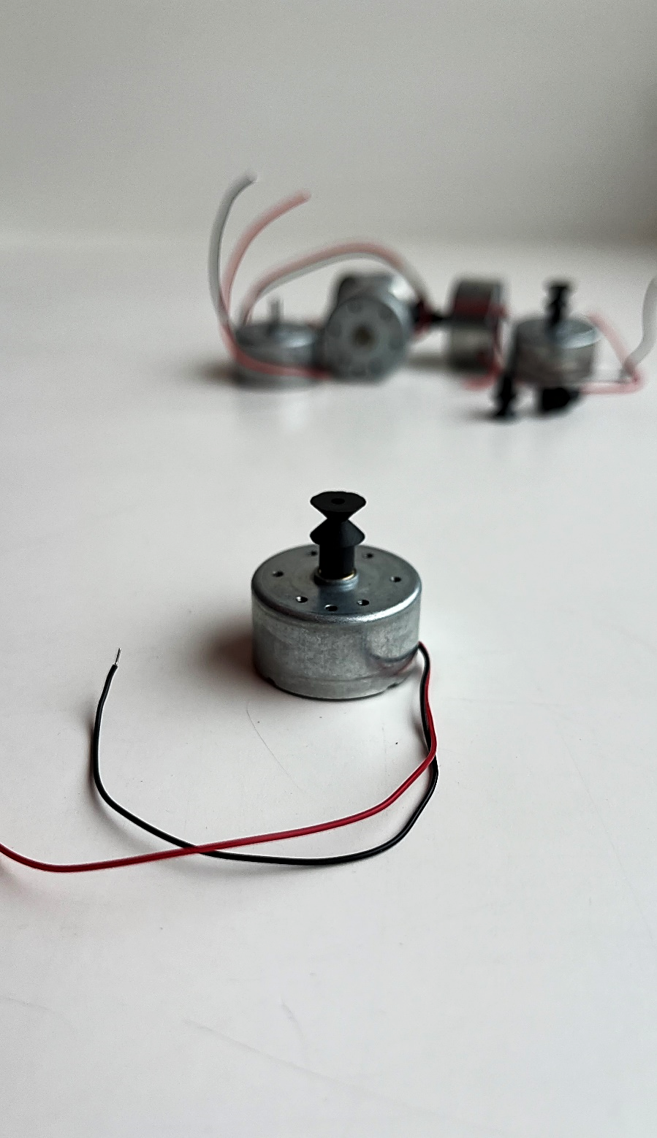
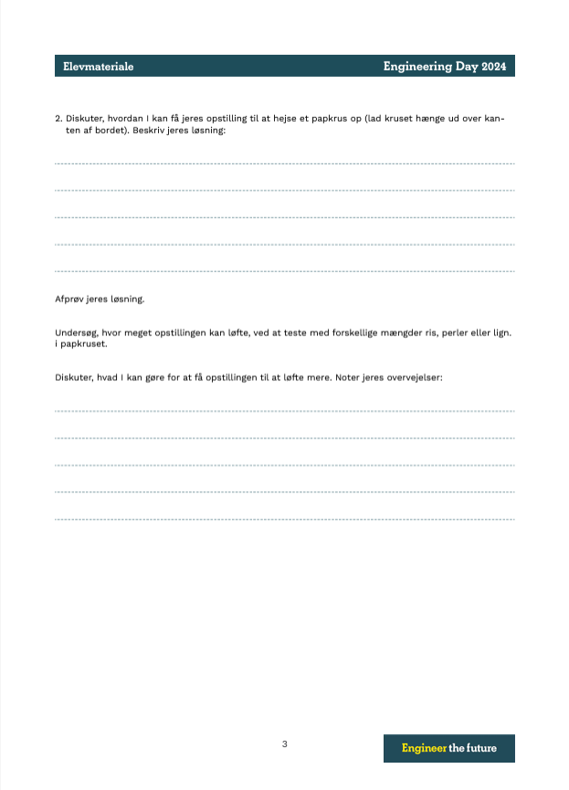
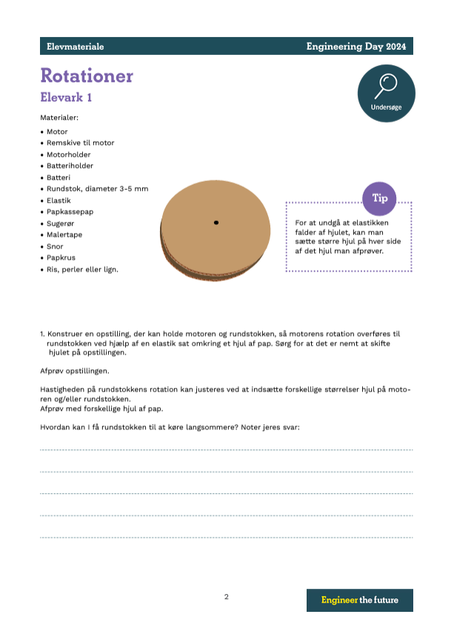
Rotationer
Jeres prototype skal drives af en motor.
Motoren kører med en bestemt hastighed når den sættes til et batteri.
I skal undersøge, hvordan I kan overføre motorens rotation til en lille rundstok og hvordan I kan justere den hastighed rundstokken roterer med.
Notes:
Brug ca. 70 minutter på denne aktivitet.
Tal med eleverne om, at de nu skal i gang med delprocessen ‘Undersøge’.
Introducer eleverne for de materialer, som er oplistet på elevark 1.
Lad gerne eleverne selv få erfaringer med materialerne, og overvej hvor meget introduktion der er nødvendig for at grupperne kan starte undersøgelsen.

Slide 8
Timeout
Hvordan fik I rundstokken til at køre langsommere?
Hvordan tror I, at I kunne få opstillingen til at løfte mere?
Notes:
Saml op på elevernes undersøgelse til denne ‘timeout’. Sammenlign resultater og erfaringer.

Slide 9
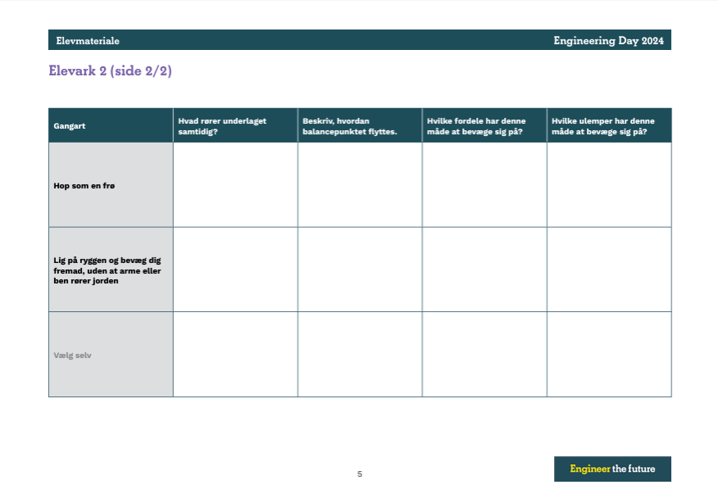
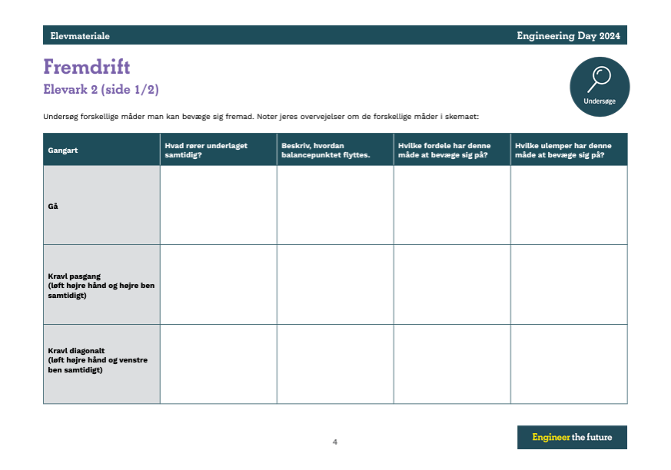
Fremdrift
I skal lave en undersøgelse af fordele og ulemper ved forskellige måder at bevæge sig frem på.
Afprøv de forskellige ‘gangarter’ på elevark 2. Skriv jeres overvejelser i skemaet.
Notes:
Brug ca. 20 minutter på denne aktivitet.
Eleverne skal undersøge hvordan bevægelser skaber fremdrift ved at lave fysiske øvelser med egen krop.

Slide 10
Timeout
Hvad viste jeres undersøgelse?
Notes:
Saml op på elevernes undersøgelse til denne ‘timeout’. Sammenlign resultater og erfaringer.

Slide 11
Mekaniske bevægelser
Notes:
Se videoen ‘‘Er du kørt fast’, mekaniske bevægelser’ og tal med eleverne om hvordan bevægelserne fra elevark 2 vil kunne konstrueres mekanisk.
Du kan også finde videoen her: https://engineerthefuture.dk/undervisning/engineering-i-skolen/engineering-forloeb/udskoling-er-du-koert-fast-2024/

Slide 12
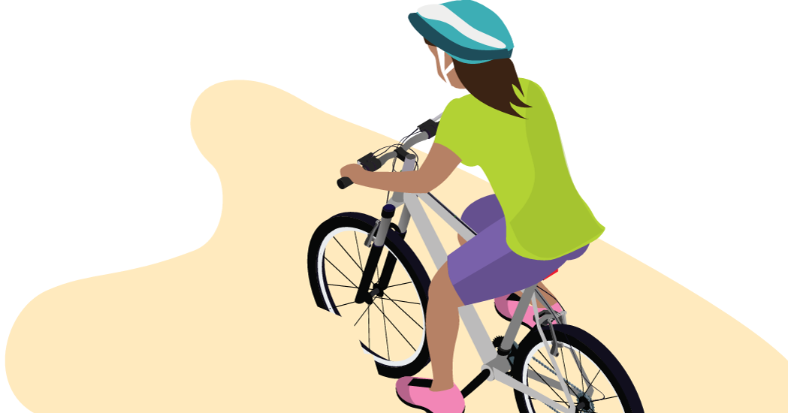
Udfordring og krav
Udfordring og krav
Konstruer en prototype, der kan bevæge sig fremad uden at køre på hjul. Prototypen skal drives af en motor.
I skal udvælge et sted eller en situation, hvor jeres prototype med fordel kan bruges.
Notes:
For at vende elevernes fokus tilbage på engineering-udfordringen, præsenteres udfordring og krav igen. Her tales også om hvordan elevernes nye viden fra undersøgelserne kan inddrages i udviklingen af deres egen prototype.

Slide 13
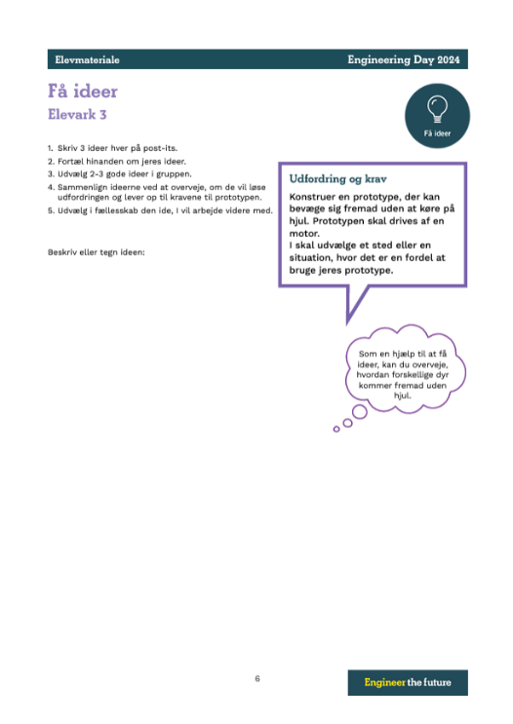
Få ideer
I skal få ideer til, hvordan I kan konstruere jeres protype.
Lav en brainstorm ved at følge elevark 3.
Hvis du ikke kan finde på ideer, kan du overveje hvordan forskellige dyr kommer fremad uden hjul.
Notes:
Denne aktivitet skal tage ca. 30 minutter.
Tal med eleverne om, at de nu skal i gang med delprocessen ‘Få ideer’.
Overvej hvordan du vil stilladsere idegenereringen for netop dine elever.

Slide 14
Konkretisere
Lav en arbejdstegning af
jeres prototype.
Notes:
Tal med eleverne om, at de nu skal i gang med delprocessen ‘Konkretisere’.
Denne delproces skal tage ca. 10 minutter.
Hver gruppe skal lave en arbejdstegning af deres ide på elevark 4, og forholde sig til hvordan motoren skal indgå i deres prototype. Desuden skal de forholde sig til, hvilke materialer de vil bruge til deres prototype. Det kan her være en god ide, at vise eleverne hvilke materialer, som de har til rådighed.

Slide 15
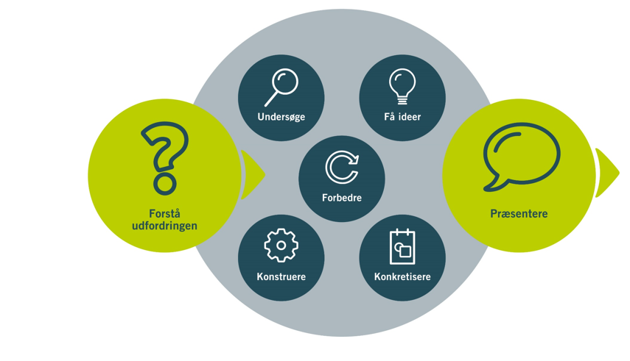
Engineering designprocessen
Som afslutning på Engineering Day, skal I præsentere jeres prototyper.
Her skal I fortælle om:
Hvor skal jeres prototype bruges?
Hvordan fandt I på jeres ide?
Har I afprøvet ideer, som I blev nødt til at ændre eller vælge fra - hvordan/hvorfor?
Hvordan har I forbedret jeres prototype undervejs?
Hvad ville I forbedre, hvis I havde mere tid?
Notes:
Opsamling af engineering designprocessen. Tal om hvilke delprocesser I har været igennem (Forstå udfordringen, Undersøge, Få ideer, Konkretisere) og præsenter de spørgsmål de skal forholde sig til i delprocessen ‘Præsentere’.

Slide 16
Konstruere og forbedre
Nu skal I konstruere jeres prototype.
Husk at teste og forbedre prototypen undervejs.
Husk at ingen prototyper virker perfekt i første forsøg
Notes:
Disse delprocesser skal tage ca. 100 minutter.
Tal med eleverne om, at de nu skal i gang med delprocessen ‘Konstruere’, og at de undervejs kan for brug for at bevæge sig over i delprocessen ‘Forbedre’, når/hvis de oplever at deres prototype skal forbedres.
Støt eleverne undervejs i deres konstruktion af prototyper.
Undervejs i elevernes proces, kan du som støtte fx spørge ind til:
Hvad er den vigtigste funktion i jeres løsning?
Hvordan udnytter I materialernes egenskaber bedst muligt?
Kan der være andre måder at løse netop dén funktion på?
Undervejs i denne delproces, vendes igen tilbage til de spørgsmål som eleverne skal forholde sig til under deres præsentation.

Slide 17
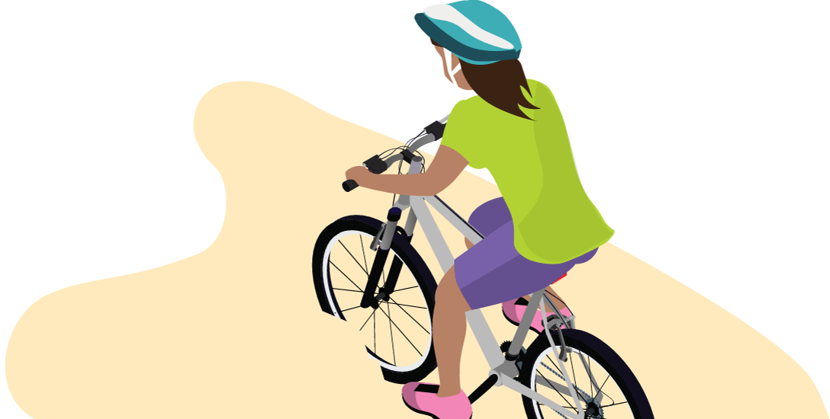
Præsentere
Spørgsmål til præsentationen:
Hvor skal jeres prototype bruges?
Hvordan fandt I på jeres ide?
Hvordan har I forbedret jeres prototype undervejs?
Har I afprøvet ideer, som I blev nødt til at ændre eller vælge fra - hvordan/hvorfor?
Hvad ville I forbedre, hvis I havde mere tid?
Notes:
Denne delproces skal tage ca. 35 minutter.
Tal med eleverne om, at de nu skal afslutte deres engineering-forløb ved at arbejde med delprocessen ‘Præsentere’.
Det er væsentligt at pointere at elevernes proces, fejl og læringer er mindst lige så vigtige som deres prototype.

